Slide 1
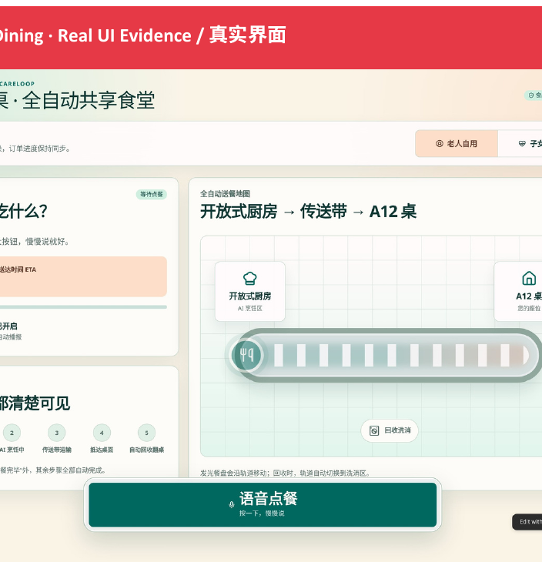
CARELOOP 暖桌
把社区助餐升级成
可持续照护服务节点
社区共享厨房 × 适老交互 × 家属协作 × 人工兜底 × 数据闭环
SOFTWARE / INTERACTIONS DEMO → ENGINEERING PILOT
Machines handle the labor. Careloop makes care continuous.
01
Notes:
我们不是再开一家食堂，而是在做一个可以嵌入社区、把一顿饭变成持续照护触点的服务节点。当前可展示的是软件与交互原型；硬件部署和商业收入属于下一阶段。
[Sources]
- Careloop prior deck, Group 5-暖桌Careloop.pdf, slide 14 (user-provided UI evidence)

Slide 2
CARELOOP · MICHK 2026
02
深圳已把长者助餐纳入基础服务
政策与人口结构已经把需求推到社区一线
3.23亿
23.0%
5–15元
2025年中国60岁及以上人口
占全国人口比重
深圳符合条件长者每餐补贴上限
机会不是证明老人需要吃饭，而是让既有助餐体系更可协作、更可持续。
CARELOOP 暖桌
EXTERNAL SOURCE
2
Notes:
三组数字建立同一件事：老龄化规模、政策服务属性、以及真实补贴机制已经存在。Careloop要验证的是如何提高服务连续性，而不是从零教育市场。
[Sources]
- 国家统计局，《2025年经济发展向新向优 预期目标圆满实现》，2026, https://www.stats.gov.cn/sj/zxfb/202601/t20260119_1962330.html
- 深圳市人民政府，《深圳市基本养老服务清单（2026年版）》，2026, https://www.sz.gov.cn/attachment/1/1734/1734727/12779745.pdf

Slide 3
CARELOOP · MICHK 2026
03
南山已有助餐网络，Careloop增加智能协作层
公开场景网络
CARELOOP 智能服务层
粤海
科技园
沙河
高发社区
低门槛发起与确认
跨角色订单接力
桃源
社区点
异常进入人工队列
蛇口
社区点
授权数据形成运营学习
深圳民政公开名录显示南山多个街道已有长者饭堂、助餐点与长者餐桌。
候选场景 ≠ 已签约试点
CARELOOP 暖桌
EXTERNAL SOURCE / TO VALIDATE
3
Notes:
南山不是空白市场。公开名录和高发社区案例说明场景、管理者和老人流量已经存在。我们要寻找一个Benchmark、一个餐饮运营点和一个物业主导点；这些都是候选研究场景，不是已签约合作。
[Sources]
- 深圳市民政局，《深圳市长者饭堂和助餐点一览表》，2026, https://mzj.sz.gov.cn/szmz/pc/bmxx/cyfwzy/content/mpost_2948869.html
- 深圳市人民政府，《深圳国企打造首个社区嵌入式民生服务综合体》，2024, https://www.sz.gov.cn/cn/xxgk/zfxxgj/zwdt/content/post_11559674.html

Slide 4
CARELOOP · MICHK 2026
04
SHARE：共享的是整个社区的照护能力
HARDWARE
SPACE
共享设备
共享空间
减少重复劳动
激活社区节点
COMMUNITY
CARE STATION
PEOPLE
DATA
共享协作
共享洞察
把人留给陪伴
授权角色共同改进
一套能力服务一个社区，才有规模经济。
CARELOOP 暖桌
CONCEPT / BUSINESS MODEL
4
Notes:
一台设备服务一个家庭很贵；硬件、空间、人员和数据在社区尺度共享，才形成可持续的服务经济。SHARE是商业化逻辑，不是设备清单。
[Sources]
- Careloop prior deck, Group 5-暖桌Careloop.pdf, slide 3 (user-provided concept reference)

Slide 5
CARELOOP · MICHK 2026
05
现有方案覆盖一段，Careloop连接整条服务链
传统助餐
复杂 App
家属代点
单一机器人
CARELOOP
有供给
→
有数字化
→
有支付
→
有自动化
→
发起 → 确认 → 履约
→ 异常 → 家庭连接
人工流程重
老人操作成本高
难看到现场履约
缺少社区协作
一笔订单，一个闭环
差异不在于“别人做不到”，而在于 Careloop 把用户、工作人员、厨房和家属放进同一条可接管链路。
CARELOOP 暖桌
EXTERNAL SOURCE / ASSUMPTION
5
Notes:
现有方案往往各自解决供给、数字点餐、远程支付或自动烹饪。Careloop的差异是把这些动作接成一笔可追踪、可人工接管的订单。页面不主张竞争者无法做到，只描述链路差异。
[Sources]
- Careloop_Maker_in_China_HK_2026_PPT_Optimization_Guide_v3.docx (comparison framework)

Slide 6
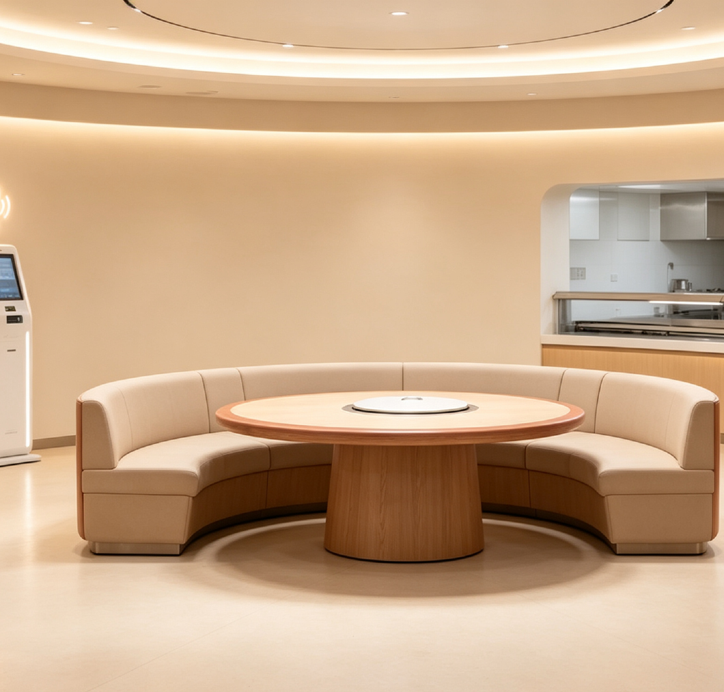
CARELOOP · MICHK 2026
06
四层组合，才形成一个 Community Care Station
04 数据运营
订单 · 偏好 · 异常 · 设备状态
03 交互与人
语音 / 大按钮 / 家属代点 / 人工协作
02 服务软件
Kitchen Control + Order State Engine
01 硬件工作流
烹饪 · 保温 · 出餐 · 清洁
产品 = 四层组合后的服务能力
CARELOOP 暖桌
AICAN EXTERNAL SOURCE + CURRENT DEMO
6
Notes:
这页第一次把系统讲完整。AICAN等设备提供底层自动化；Careloop增加订单状态、四角色界面、人工协作和运营数据。左侧是概念空间图，不代表已部署站点。
[Sources]
- AICAN Global official overview, 2026, https://www.aicanglobal.com/
- Careloop prior deck, Group 5-暖桌Careloop.pdf, slide 16 (concept render)

Slide 7
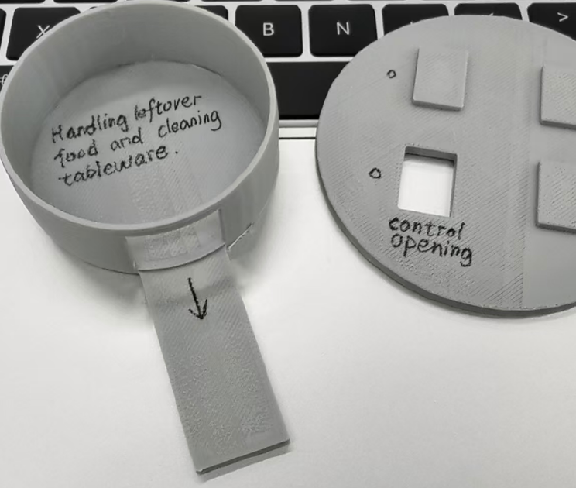
CARELOOP · MICHK 2026
07
硬件负责重复、危险和标准化劳动
备餐
供应链与储存
减少现场备料
01
烹饪
温控 / 调味 / 菜谱
减少重复烹饪
02
装盘与传送
轻量辅助
降低峰值搬运
03
交付
工作人员确认
保留服务温度
04
清洁
自动/半自动
降低收档劳动
05
设备报价、安装、SLA 与真实峰值稳定性：QUOTE REQUIRED
CARELOOP 暖桌
AICAN EXTERNAL SOURCE / TO VALIDATE
7
Notes:
硬件不是机器人展览。每个节点都对应一种运营结果。AICAN官网支持温控、自动调味、自清洁、智能操作系统和云管理等能力，但Careloop尚未获得本项目正式报价，也未完成社区部署验证。
[Sources]
- AICAN Global official overview, 2026, https://www.aicanglobal.com/
- AICAN corporate profile, https://aicanwang.cn/index/aboutUs/company_profile
- Careloop prior deck, Group 5-暖桌Careloop.pdf, slide 9 (user-provided visual reference)

Slide 8
CARELOOP · MICHK 2026
08
AICAN做厨房自动化，Careloop做社区服务闭环
AICAN 官方能力
CARELOOP 社区服务层
烹饪硬件
智能 HMI 与 AICMOS OS
菜谱与设备管理
Aican Cloud 多设备运营
自动调味 / 烟气处理 / 自清洁
老人 / 家属 / 工作人员 / 运营端
订单状态与确认机制
低置信度人工接管
社区站点 SOP 与服务记录
授权数据形成 Operational Learning
INTEGRATION
PLAN
→
→
API / Adapter
Order State
知识产权与合作状态必须分开：AICAN能力 ≠ Careloop自研 ≠ 已签合作
CARELOOP 暖桌
EXTERNAL SOURCE / INTEGRATION PLAN
8
Notes:
我们的策略不是重造厨房操作系统，而是在成熟厨房自动化能力上增加社区服务层。中间的连接是集成计划，不代表已完成接口或签署合作。
[Sources]
- AICAN Global official overview, 2026, https://www.aicanglobal.com/

Slide 9
CARELOOP · MICHK 2026
09
一笔订单，如何被不同的人接力完成
ORDER ID
INTENT / PREFERENCE
CONFIRMATION
低置信度 / 异常
→
HUMAN ASSIST
CREATED
→
CONFIRMED
→
PREPARING
→
READY
→
COLLECTED
→
COMPLETED
聊天只是入口。确认、状态、追踪与人工接管，才让需求变成可执行任务。
支付 / AICAN / 传送带适配器：DEMO ASSUMPTION
CARELOOP 暖桌
VALIDATED / DEMO / TO VALIDATE
9
Notes:
同一个Order ID贯穿所有终端。系统先理解意图和偏好，再做预览确认，并通过状态机推进。任何低置信度或异常都进入人工队列。当前验证来自UI与Demo；真实支付、设备接口和现场流程仍需验证。
[Sources]
- Careloop current UI and demo evidence referenced in user-provided v3 guide

Slide 10
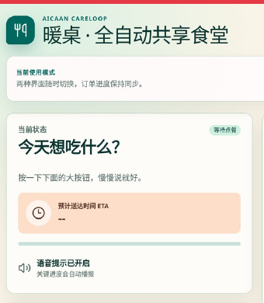
CARELOOP · MICHK 2026
10
同一笔订单，四个角色看到四种行动
老人端
家属端
自己点
语音 / 大按钮 / 预览确认
帮他点
远程代点 / 套餐 / 状态
工作人员端
运营端
接住异常
订单队列 / 偏好 / 协作
产生数据
趋势 / 设备 / 人工介入
CARELOOP 暖桌
VALIDATED / DEMO
10
Notes:
四个终端不是四个独立App，而是同一笔订单的四个角色视图。老人看到简单动作，家属看到远程协作，工作人员看到异常，运营端看到改进数据。
[Sources]
- Careloop prior deck, Group 5-暖桌Careloop.pdf, slide 14 (user-provided UI evidence)

Slide 11
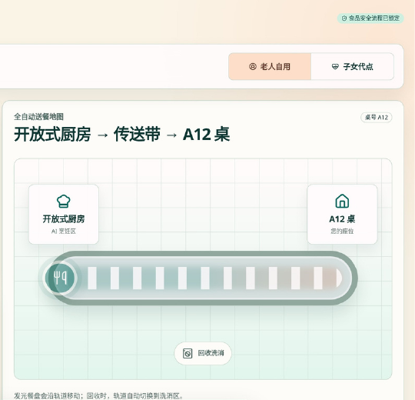
CARELOOP · MICHK 2026
11
真正体现 Care 的，是 AI 不确定时有人接住
NORMAL PATH
老人发起
→
生成预览
→
确认订单
→
厨房 / 人员接单
→
完成并记录
UNCERTAIN PATH
识别不确定
→
停止自动推进
→
进入任务队列
→
工作人员确认
→
继续 / 改单
现场演示：视频 + 6张截图备份；真实机器人 / 支付 / 传送带不得冒充已接入
CARELOOP 暖桌
DEMO / VALIDATED / ASSUMPTION
11
Notes:
演示必须同时跑一次正常路径和一次失败转人工。正常路径证明闭环，失败路径证明责任边界。现场建议准备90秒视频和六张连续截图；支付、AICAN和传送带只作为Demo adapter。
[Sources]
- Careloop current UI and demo evidence referenced in user-provided v3 guide

Slide 12
CARELOOP · MICHK 2026
12
订单数据先形成 Operational Learning，再谈壁垒
一张订单留下什么？
MENU
STAFFING
菜单迭代
排班与介入
偏好与菜单选择
→
人工介入与异常类型
设备利用与菜品耗时
EQUIPMENT
CARE
维护与利用
持续照护
高峰与服务覆盖
今天卖服务；长期积累站点 SOP、菜单模型、人员排班与设备维护经验。
CARELOOP 暖桌
ROADMAP / TO VALIDATE
12
Notes:
这页只讲运营学习，不宣称Data Moat。真实订单会产生用户、服务、厨房和社区四类数据，并反向改进菜单、排班、设备和照护。只有持续运营后，这些经验才可能形成壁垒。

Slide 13
CARELOOP · MICHK 2026
13
站点靠人机分工运行，不靠“无人化”
谁负责什么？
08:00
11:00
14:00
17:00
01
设备巡检 / 运营
02
社区情感服务 / 协作
备餐入库
午餐峰值
清洁维护
晚餐 / 收档
03
异常人工接管
净菜 / 保温 / 检查
自动烹饪 + 人工协作
清洗 / 巡检 / 备件
异常复盘 / 数据记录
04
供应商 SLA 维护
05
食品安全与责任边界
AI 减负 ≠ 替代陪伴
CARELOOP 暖桌
TO VALIDATE / OPERATING MODEL
13
Notes:
站点不是无人厨房。中央或区域供应链完成净菜，设备承担标准化烹饪，工作人员负责巡检、异常和社区服务，供应商负责维护SLA。食品安全、清洗、温控和责任边界必须在试点前确认。

Slide 14
CARELOOP · MICHK 2026
14
补贴降低进入成本，长期收入来自持续服务
G 端
B 端
C 端
PAYER
PAYER
PAYER
政策 / 服务购买
物业 / 社区运营方
老人 / 家属
VALUE
VALUE
VALUE
助餐可及性与监管
空间与居民服务
单餐、套餐、健康膳食
REVENUE
REVENUE
REVENUE
进入成本降低
站点费 / 管理费 / 分成
真实支付与复购
CARELOOP：设备集成 + 软件运营费 + 服务分成
CARELOOP 暖桌
BUSINESS MODEL / PLANNING MODEL
14
Notes:
谁付钱、谁获益、Careloop如何收费必须分开。政策和试点资金帮助第一站进入，物业提供空间与触达，家庭支付持续服务。补贴不是长期商业模式，也不能写成已经获得的Careloop收入。
[Sources]
- 南山区人民政府，《南山区长者助餐服务管理办法（试行）》，2024, https://www.szns.gov.cn/xxgk/qzfxxgkml/zfgb/2024/three/content/post_12585343.html

Slide 15
CARELOOP · MICHK 2026
15
南山首站应插入既有助餐网络，而不是另建食堂
BENCHMARK
FOOD-SERVICE
PROPERTY-LED
高发社区 / 幸福邻里
既有社区食堂 / 长者餐桌
物业主导社区节点
综合服务体已整合食堂、社康与长者服务
已有供给与客流，人工流程可被观察
场地、居民触达与服务合作更直接
研究服务协同
验证运营效率
验证B端模式
公开场景用于筛选和访谈；不代表 Careloop 已获得合作。
CARELOOP 暖桌
EXTERNAL SOURCE / TO VALIDATE
15
Notes:
第一站要选择已经有助餐需求、有管理者、有老人流量的节点。高发社区是Benchmark，既有食堂适合观察运营，物业主导点适合验证B端合作。三类都只是候选场景。
[Sources]
- 深圳市民政局，《深圳市长者饭堂和助餐点一览表》，2026, https://mzj.sz.gov.cn/szmz/pc/bmxx/cyfwzy/content/mpost_2948869.html
- 深圳市人民政府，《深圳国企打造首个社区嵌入式民生服务综合体》，2024, https://www.sz.gov.cn/cn/xxgk/zfxxgj/zwdt/content/post_11559674.html

Slide 16
CARELOOP · MICHK 2026
16
政策、场景、运营和数据正在同一条线上
政策
场景
运营
数据
复制
→
→
→
→
多类助餐设施
5 / 15 元补贴
饭堂 / 助餐点
长者餐桌
食品安全
证照 / 责任
订单 / 服务
设备 / 介入
Site-in-a-Box
Gate 制扩张
补贴流向用户价格或运营成本；Careloop 是否符合资格必须逐项核验。
CARELOOP 暖桌
EXTERNAL SOURCE
16
Notes:
南山已有助餐设施形式、补贴标准和食品安全要求。Careloop应进入既有政策体系，而不是假设获得创新补贴。任何资格和运营奖励都必须按主体、设施类型和申请条件核验。
[Sources]
- 南山区人民政府，《南山区长者助餐服务管理办法（试行）》，2024, https://www.szns.gov.cn/xxgk/qzfxxgkml/zfgb/2024/three/content/post_12585343.html
- 深圳市人民政府，《深圳市基本养老服务清单（2026年版）》，2026, https://www.sz.gov.cn/attachment/1/1734/1734727/12779745.pdf

Slide 17
CARELOOP · MICHK 2026
17
先通过 1→3→10 的 Gate，再把站点复制出去
0–6月
6–12月
12–18月
18–36月
1站
3站
10站
复制
ENGINEERING PILOT
→
ANCHOR SITES
→
SITE-IN-A-BOX
→
PARTNER ROLLOUT
政策 / 场地 / 供应商 / 合规
订单密度 / 介入 / 稳定 / 支付
BOM / SOP / 培训 / 数据指标
物业 / 养老机构 / 政府采购
每一阶段只有通过证据 Gate，才进入下一阶段。
CARELOOP 暖桌
PLANNING MODEL / TO VALIDATE
17
Notes:
2,000万元不是今天开20家店，而是把第一套系统工程化，再把三站跑成模板。每阶段都只有一个核心Pass Gate：合规、运营、标准化、伙伴复制。
[Sources]
- TeaVita AI--Maker in China.pdf, slide 11 (stage-gated narrative reference only)

Slide 18
CARELOOP · MICHK 2026
18
RMB 20M 是商业化工程资金，不是 Demo 预算
RMB 20M
RMB 0.5M
PROTOTYPE
PHASE I COMMERCIALIZATION PLANNING ENVELOPE
→
软件 Demo
研究与概念验证
有限场景测试
Hardware
Site
People
Software
Compliance
Working Capital
不是已融资，也不是供应商报价
CARELOOP 暖桌
PLANNING MODEL
18
Notes:
50万元适合软件原型与概念验证，不足以覆盖硬件采购集成、场地改造、合规、人员、供应链、维护和运营现金流。2,000万元必须叫Phase I planning envelope，不是已融资或精确成本。
[Sources]
- AICAN Global official overview, 2026, https://www.aicanglobal.com/ (capability context; no Careloop quotation published)

Slide 19
CARELOOP · MICHK 2026
19
每个资金桶都必须换来下一阶段的证据
30%
15%
12.5%
15%
7.5%
5%
5%
10%
硬件工程
站点改造
软件与数据安全
人员运营
30% · 600万
15% · 300万
12.5% · 250万
15% · 300万
供应链 / 物流 / 试运营
合规 / 检测 / 保险
维护备件
风险准备金
7.5% · 150万
5% · 100万
5% · 100万
10% · 200万
TOTAL 100% · RMB 20M
CARELOOP 暖桌
PLANNING MODEL / NOT SUPPLIER QUOTATION / QUOTE REQUIRED
19
Notes:
这八个桶合计100%、2,000万元。它是团队规划模型，不是AICAN或任何供应商报价。拿到设备、工程、人员和运营正式报价后必须重算；每个桶都应绑定可验证结果。

Slide 20
CARELOOP · MICHK 2026
20
不先承诺回本期，让真实变量决定回本
REVENUE / SITE / MONTH
SCENARIOS
paid orders × average ticket × operating days + eligible support
CONSERVATIVE
CONTRIBUTION
revenue − food / packaging − variable payment / logistics
Orders / AOV / Cost / CapEx
BASE
SITE CASH CONTRIBUTION
contribution − staff − utilities − maintenance − software − site fee
Orders / AOV / Cost / CapEx
PAYBACK
net initial CapEx ÷ monthly site cash contribution
UPSIDE
Orders / AOV / Cost / CapEx
待实测：订单密度 · 客单价 · 食材成本 · 每单人工分钟 · 维护成本 · CapEx
CARELOOP 暖桌
PLANNING MODEL / TO VALIDATE
20
Notes:
这页替代旧版8个月回本。评委看到的是公式和三种情景输入框，而不是无依据的漂亮数字。真实订单、客单价、成本、人工介入和设备CapEx拿到后，才锁定回本期。

Slide 21
CARELOOP · MICHK 2026
21
从一个社区节点，变成可复制的养老服务基础设施
家庭
Careloop
远程代点 · 用餐记录 · 安心
集成服务 · 软件运营费 · 服务分成
RMB 20M
PHASE I
FUNDING TARGET
物业
逐步形成的壁垒
空间利用 · 居民黏性 · 服务差异
软硬件集成 · 社区 SOP · 人工协作 · 数据 · 网络
ASK
政府
政策入口 · 1–3个南山 Anchor Sites · 产业伙伴 · Phase I 资金 · 战略投资
助餐效率 · 服务覆盖 · 数据化监管
Machines handle the labor. Careloop makes care continuous.
CARELOOP 暖桌
PLANNING MODEL / TO VALIDATE
21
Notes:
我们寻找的不是一笔钱把概念铺开，而是政策入口、一个真实社区、一套产业伙伴和一笔把工程化、试点与标准化跑通的Phase I资本。最终价值同时服务家庭、物业、政府和Careloop。

Slide 22
CARELOOP · APPENDIX
22
A. 技术与数据架构
CHANNELS
Elder UI · Family UI · Staff Queue · Ops Console
SERVICE
Intent · Confirmation · Order State · Human Assist
ADAPTERS
Payment · Kitchen · Conveyor · Notifications
DATA
Orders · Preferences · Exceptions · Device · Metrics
Security gates: consent · least privilege · retention · audit log · incident response
CARELOOP 暖桌
VALIDATED / DEMO / TO VALIDATE
22
Notes:
附录技术图只展示职责边界。Channels和Order State属于当前Demo方向；Payment、Kitchen、Conveyor等仍是适配器假设；数据安全控制需要工程化实现。

Slide 23
CARELOOP · APPENDIX
23
B. AICAN 能力与集成边界
可引用的 AICAN 官方能力
Careloop 必须自行验证
机器人烹饪硬件
智能操作系统与 HMI
菜谱 / 机器管理
Aican Cloud 多设备运营
自动调味、烟气处理、自清洁
部分产品公开国际认证信息
本项目正式设备选型与报价
安装条件 / 消防 / 给排水 / 通风
菜单与老年营养适配
接口、SLA 与备件
峰值稳定性与人工 Plan B
知识产权与商业合作条款
→
CARELOOP 暖桌
EXTERNAL SOURCE / INTEGRATION PLAN
23
Notes:
左侧是官网可支持的能力，右侧是Careloop项目必须取得报价、测试或合同才能确认的事项。任何集成图都不等于已签合作。
[Sources]
- AICAN Global official overview, 2026, https://www.aicanglobal.com/
- AICAN corporate profile, https://aicanwang.cn/index/aboutUs/company_profile

Slide 24
CARELOOP · APPENDIX
24
C. Site BOM 与正式报价状态
模块
当前范围
锁定所需证据
状态
烹饪核心
AICAN / 其他设备选型
供应商正式报价 + SLA
OPEN
辅助设备
煮饭、保温、储藏、清洗
型号 / 数量 / 认证
OPEN
站点工程
水电、消防、排烟、适老化
现场勘察 + 工程报价
OPEN
软件接口
设备、支付、通知、运营端
接口文档 + 集成测试
OPEN
维护备件
关键备件、响应时间、Plan B
SLA + 备件清单
OPEN
运营物料
餐具、包装、清洁、网络
试运营采购清单
OPEN
CARELOOP 暖桌
QUOTE REQUIRED
24
Notes:
这张BOM状态表故意不填设备单价。每一个OPEN项都要由正式报价、现场勘察或接口测试关闭。

Slide 25
CARELOOP · APPENDIX
25
D. 食品安全、数据隐私与责任边界
食品安全
持证主体 · 供应链 · 温控 · 清洗 · 留样
合规通过
设备安全
安装验收 · 日检 · 备件 · SLA · 人工 Plan B
峰值稳定
AI 识别
预览确认 · 置信度 · 人工接管 · 复盘
介入可控
数据隐私
最小采集 · 授权 · 权限 · 留存 · 审计
隐私评审
责任边界必须写入合同、SOP、培训和事故响应流程，而不是留在免责声明里。
CARELOOP 暖桌
EXTERNAL SOURCE / TO VALIDATE
25
Notes:
南山办法明确要求食品安全证照、制度和公示。Careloop还要建立设备、AI和数据责任边界，并把它们落到合同、SOP、培训和事件响应。
[Sources]
- 南山区人民政府，《南山区长者助餐服务管理办法（试行）》，2024, https://www.szns.gov.cn/xxgk/qzfxxgkml/zfgb/2024/three/content/post_12585343.html

Slide 26
CARELOOP · APPENDIX
26
E. Unit Economics 三情景输入模型
CONSERVATIVE
BASE
UPSIDE
Paid orders / day
INPUT
INPUT
INPUT
Average ticket
INPUT
INPUT
INPUT
Food + packaging %
INPUT
INPUT
INPUT
Staff hours / order
INPUT
INPUT
INPUT
Utilities + maintenance
INPUT
INPUT
INPUT
Net initial CapEx
INPUT
INPUT
INPUT
Outputs: contribution / order · site cash contribution / month · payback range
CARELOOP 暖桌
PLANNING MODEL / TO VALIDATE
26
Notes:
这是待填的三情景底稿。正式模型必须由真实支付订单、食材成本、每单人工分钟、维护成本和CapEx驱动。

Slide 27
CARELOOP · APPENDIX
27
F. Risk → Control → Gate
RISK
CONTROL
PASS GATE
食品安全
供应链 / 温控 / 清洗 / 责任
合规通过
设备故障
冗余 / 备件 / SLA / 人工 Plan B
峰值稳定
AI 误识别
预览确认 / 置信度 / 人工接管
介入可控
用户不付费
真实支付 / 套餐测试
复购
站点成本过高
合作场地 / 租赁 / 供应商分担
单位经济
扩张过快
1→3→10 分阶段扩张
Gate 制
CARELOOP 暖桌
PLANNING MODEL / TO VALIDATE
27
Notes:
风险不是免责声明，而是资本如何按Gate释放。每个主要风险都有控制机制和可观察的Pass Gate。

Slide 28
CARELOOP · APPENDIX
28
G. 0–360 日南山 Pilot SOP 与指标
0–30 日
31–90 日
91–180 日
180–360 日
进入社区
工程 Pilot
商业 Pilot
标准化
WORK
WORK
WORK
WORK
场地勘察 · 访谈 · 报价 · 责任边界
安装调试 · 状态接入 · SOP · 全流程测试
真实支付 · 复购 · 每单人工 · 设备利用
BOM · SOP · 合同 · 培训 · 数据指标
→
→
→
OUTPUT
OUTPUT
OUTPUT
OUTPUT
候选点 / 报价 / 合规清单
可运行闭环 / Plan B
单位经济 / 续约意向
Site-in-a-Box
CARELOOP 暖桌
PLANNING MODEL / TO VALIDATE
28
Notes:
Pilot从场景进入、工程闭环、真实支付到标准化共四阶段。每阶段都有明确工作和输出，避免只描述时间、不描述证据。

Slide 29
CARELOOP · APPENDIX
29
H. 团队能做什么，以及必须补齐谁
能力
现有团队
必须补齐的产业伙伴
产品 / 用户
适老场景理解 · UI / 交互原型
社区运营 / 养老机构
营养 / 菜单
应用生物与生物技术背景
临床营养顾问 / 食品安全
工业设计 / 硬件
工业设计 · 3D 建模
AICAN / 机电工程 / 设备集成
软件 / AI
语音 · UI · 订单状态 · 人工协作
数据安全 / 云运维
商业化
商业模型 · 比赛叙事
物业集团 / 政府项目 / 投资人
站点运营
概念运营模型
真实站点运营负责人
Phase I 资本必须同时购买工程化能力、站点运营能力与产业协作能力。
CARELOOP 暖桌
TEAM / PARTNER GAPS
29
Notes:
团队页不展示谁讲哪一页，而是说明当前能做什么，以及商业化必须补齐哪些专业伙伴。团队姓名和正式履历尚未提供，因此没有虚构。
[Sources]
- Careloop_Maker_in_China_HK_2026_PPT_Optimization_Guide_v3.docx (team capability framework)

